Slide 1
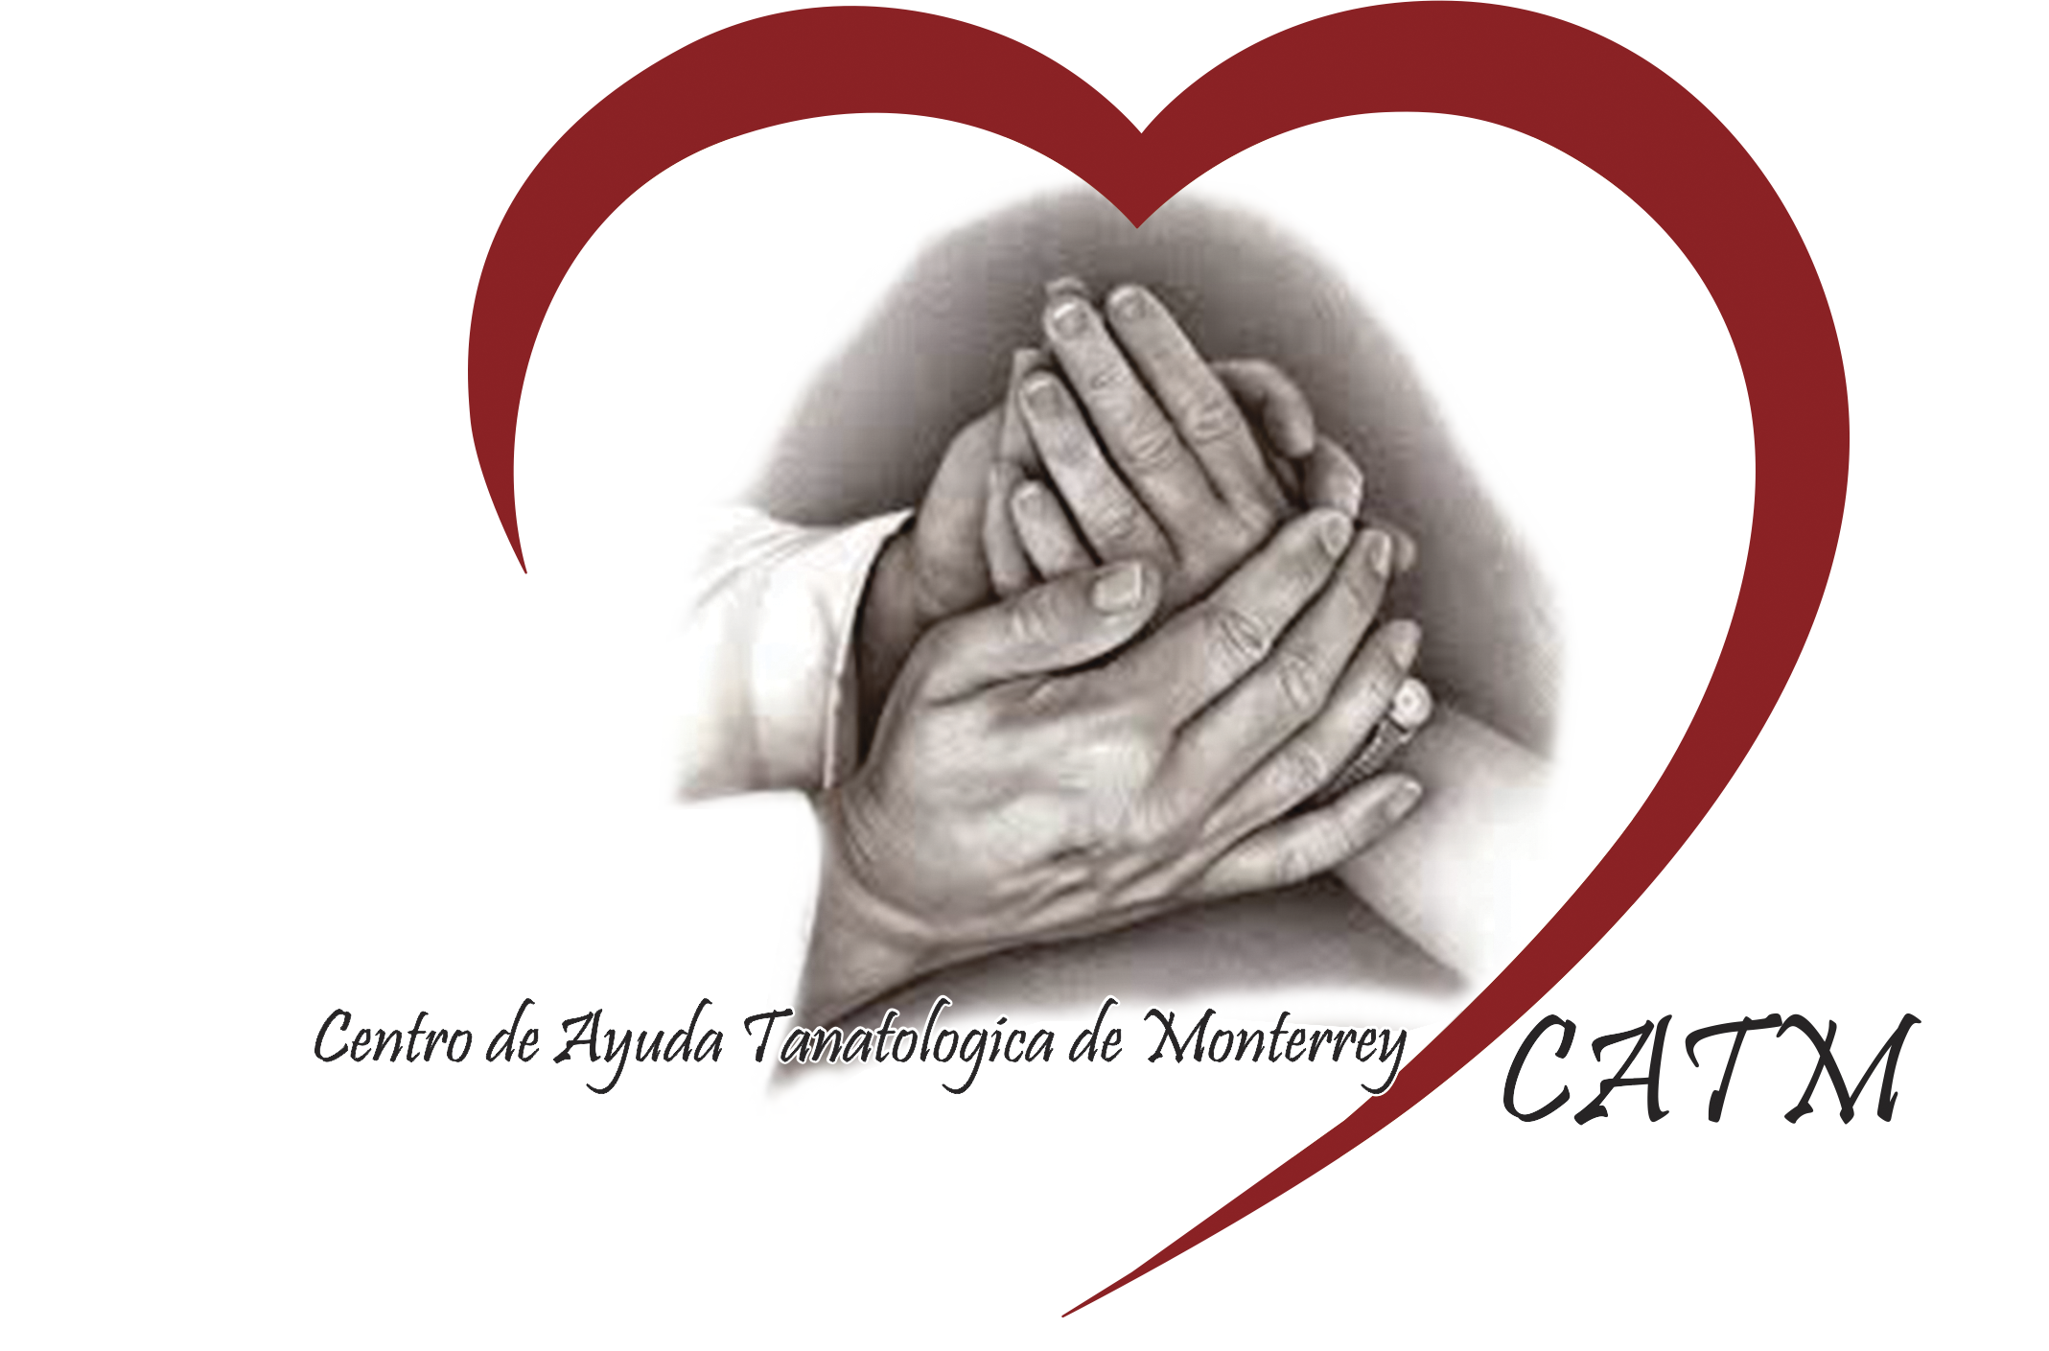
EL PERDON EN ELABORACION DEL DUELO

Slide 2
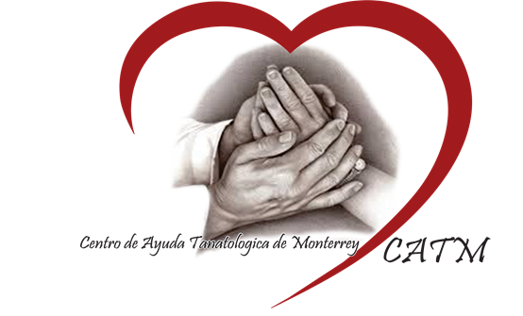
Para descubrir la plena importancia del perdón intentemos pensar.
- Cómo sería el mundo sin el perdón?
- Cuáles serían las graves consecuencias
Podremos elegir una de estas cuatro opciones
- Perpetuar en nosotros mismos y en los demás el daño sufrido
- Vivir con el resentimiento
- Permanecer aferrados al pasado
- Vengarnos

Slide 3
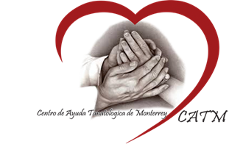
Pero que es el perdón?
Es un elemento indispensable para el logro de la felicidad humana
Nace de la bondad natural de la persona o del amor natural que se tiene al que cometió la culpa.
Es un regalo misterioso que emerge sin más ni más en la persona ofendida. No depende solo de la voluntad hay que pedir ayuda. *

Slide 4
Definición
Perdón es la Acción y Perdonar el resultado. Según la etimología Perdonar viene del prefijo per (acción completa y total) y de donare (regalar)
En la vida cristiana el PERDON ocupa un lugar muy importante, y no podría ser de otra manera ya que es una cuestión muy ligada al AMOR.
Por ello hablar de perdonar y ser perdonados, es hablar de amar y ser amados.
En la vida de todos los hombres, no faltan los defectos, limitaciones, faltas y errores, tanto a nivel personal y para con los demás que provocan la OFENSA algunas veces de forma: involuntaria, semi-voluntaria y otras totalmente voluntarias.
De aquí se presenta ¿cómo superar esto? Como librarse de ella? En ambas caras: tanto de la ofensa sufrida como de las cometidas.
No podemos volver al pasado y vivir de una manera diferente ya que “lo hecho , hecho esta”, hasta nos llegamos a decir, así como no podemos cambiar lo vivido. Sin embargo
Si podemos cambiar nuestra vivencia actual de eso.

Slide 5
¿Cómo?
- Pedir perdón por nuestra falta
- Cambiar de actitud
- Rechazar lo hecho
- Reparar el daño
- Compensar con el amor el desamor, etc.
Y ante el mal sufrido
- Podemos perdonar. La falta desaparece y con ella el dolor.

Slide 6
Actualmente
Nos encontramos con falsas percepciones del PERDON, vanalizamos el término o lo simplificamos
- Caemos en la trampa de falsos perdones.
- Pero todos en este mundo tenemos la necesidad de perdonar y ser perdonados y así restablecer la paz interior y exterior, para poder vivir coexistiendo.
¿Por qué a veces cuesta pedir perdón?
- Se mitifica a la persona
Cuesta mucho perdonar por el culto al propio YO, vemos que se genera en ocasiones la discusión con el fin de tener la razón. Pero no es la razón la que discute sino su yo. El estar cerrado en lo que uno cree o quiere.
Podemos evaluar nuestra capacidad de perdonar
, cuando somos capaces de corregir a una persona, sin dañar, y también con la humildad de dar gracias, si cuesta mucho hacerlo es cuestión también de temperamento. La persona que agradece tiene mayor capacidad de perdonar y pedir perdón.

Slide 7
Actualmente
Nos encontramos con falsas percepciones del PERDON, vanalizamos el término o lo simplificamos
- Caemos en la trampa de falsos perdones.
- Pero todos en este mundo tenemos la necesidad de perdonar y ser perdonados y así restablecer la paz interior y exterior, para poder vivir coexistiendo.
¿Por qué a veces cuesta pedir perdón?
- Se mitifica a la persona
Cuesta mucho perdonar por el culto al propio YO, vemos que se genera en ocasiones la discusión con el fin de tener la razón. Pero no es la razón la que discute sino su yo. El estar cerrado en lo que uno cree o quiere.
Podemos evaluar nuestra capacidad de perdonar
, cuando somos capaces de corregir a una persona, sin dañar, y también con la humildad de dar gracias, si cuesta mucho hacerlo es cuestión también de temperamento. La persona que agradece tiene mayor capacidad de perdonar y pedir perdón.

Slide 8
MITOS DEL PERDON
- Pasa la página
- Dale vuelta a la hoja
- No te estanques en esta ofensa
- Perdonar significa olvidar
El proceso del Perdón exige una buena memoria y una conciencia de la ofensa, sino no es posible la cirugía que el perdón requiere. El perdón ayuda a la memoria a sanar, con el recuerdo de la herida y pierde poder.
Es decir, la ofensa, cada vez es menos obsesiva, ayudando a cicatrizar el recuerdo y con ello el dolor.

Slide 9
EL PERDON EN LA ELABORACION DE UN DUELO
Cuando estamos ante una situación de un duelo, en una Pérdida. El PERDON juega un papel muy importante, para dejar que este siga su curso.
¿Ha muerto tu mamá?, Ofendiste y/o te ofendió?
¿ te divorciaste? Tu pareja te abandonó?
¿Conociste la Infidelidad?
¿Te despidieron injustamente de tu trabajo?
¿Te robaron?
¿Te secuestraron a ti o a un ser querido?

Slide 10
LA ESPIRITUALIDAD Y LA TANATOLOGÍA
El ser humano está constituido como cuerpo, alma, mente, y espíritu, por lo tanto cualquiera de estas áreas que se fuera a descuidar hará que de alguna manera no podamos tener una vida completamente integral.

Slide 11
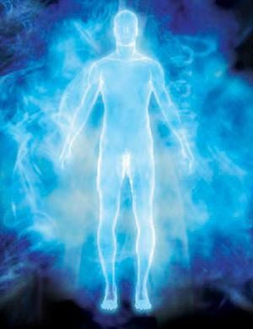

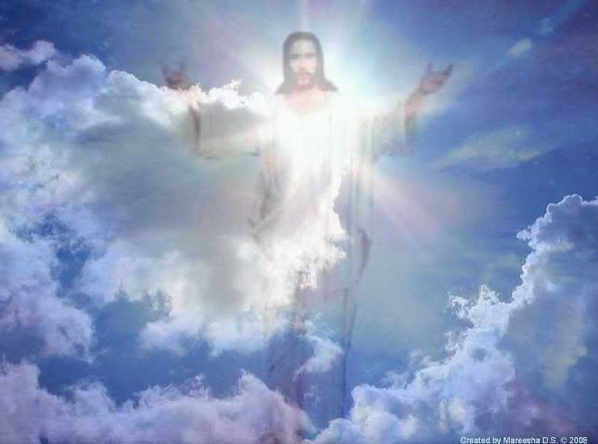
ALMA:
ESPÍRITU
Es importante entender que ambos se refieren a la parte inmaterial del hombre, pero sólo el “espíritu” se refiere al caminar del hombre con Dios. El “alma” se refiere al caminar del hombre en el mundo, ambos material e inmaterial.

Slide 12
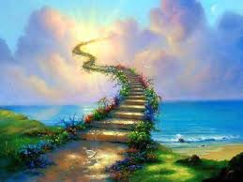
La dimensión espiritual es una acción noble y trascendente de la persona que se experimenta desde lo más profundo de su ser para encontrarle un sentido a la vida y la trascendencia al momento de morir.

Slide 13
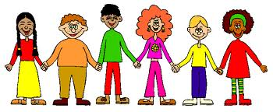
DIVERSAS POSTURAS IDEOLÓGICAS Y RELIGIOSAS SOBRE LA ESPIRITUALIDAD

Slide 14
¿Qué llamamos como espiritualidad?
Cuando hablamos de espiritualidad, nos referimos a todas las percepciones internas, sensoriales, de conciencia, de percepción con uno mismo en el universo. Es un ejercicio personal de introspección que se percibe, se siente y se transmite con nuestro pensamiento, lenguaje, acciones, actitudes, propósitos y de determinación entre otros; y cuando estamos al final de la vida, de perdón, reconciliación, afirmación de valores, humildad y abandono.
La mayoría de las veces no somos conscientes de estas manifestaciones emergen de forma permanente como consecuencia de una situación grave. La espiritualidad es una experiencia personal e íntima que se puede expresar o no dentro de una religión.

Slide 15
Revisión de la literatura. El concepto espiritualidad es uno multidimensional que penetra la totalidad del ser humano
A través de la revisión de la literatura se encontró amplias definiciones del concepto espiritualidad. Se encontró que la palabra espiritualidad se deriva del latín “espíritu”, que se refiere a aliento, aire, viento.
Eugene O’Neill (1998), en su artículo Spirituality and chronic illness, (espiritualidad y enfermedad crónica) hace referencia a la definición de Domberck (1995), que plantea que el espíritu es lo que anima o da vida a una persona.
El diccionario de la Lengua Española lo define como el alma racional, vigor natural y virtud que alienta y fortifica el cuerpo para obrar.
Según Burkhardt (1993), establece que la espiritualidad es una creencia religiosa o una relación con una fuerza superior, fuerza creativa o un ser divino o fuente de energía infinita.

Slide 16
. Espeland (1999), en su artículo Achieving spiritual wellness, (alcanzando el bienestar espiritual) menciona que de acuerdo a Wright (1998), la espiritualidad es la dimensión de una persona que envuelve su relación con él mismo, con otros, con un orden natural y con un ser o fuerza superior que se manifiesta a través de expresiones creativas y envuelve prácticas religiosas. Por lo tanto el bienestar espiritual es importante para que el individuo alcance su potencial de salud.
V. Frankl habla de que la persona espiritual tiene un elemento psicofísico, pero es un algo espiritual.
Para Frankl no somos simplemente alma y cuerpo.
Entendiendo por alma lo anímico o psíquico, somos espíritu, alma y cuerpo. Lo espiritual es lo más propiamente humano y lo que da integridad y hace una totalidad corpóreo-anímica-espiritual.

Slide 17
Un objetivo en el trabajo Tanatológico debe ser una constante búsqueda de la espiritualidad, donde busquemos la propia definición y ayudar a los demás a encontrarla con un significado pleno y congruente, y entendiendo que cada quien tendrá su propio concepto de espiritualidad.
Encontrar una filosofía de vida, a través de las experiencias, el conocimiento, la sensibilidad, los afectos primarios, y todo lo que pueda orientarnos para ayudarnos y ayudar a vivir hasta el último momento con dignidad y paz consigo mismo, debería ser el objetivo directriz del Tanatólogo.

Slide 18
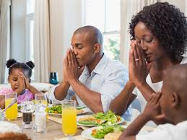
En sentido amplio, la espiritualidad es aquello que lleva a la familia humana a canalizar sus más profundas energías. Nos mueve a orientar nuestros esfuerzos para dar más de nosotros mismos y trascender. Quizá el propósito más importante de la vida sea ese: aprender a dejarse llevar por el Espíritu para responder al llamado de Dios a ser cada vez más y mejores seres humanos.
En el Cristianismo existen varios modelos que en la historia han probado su efectividad como orientación espiritual para el seguimiento de Jesús. Así podríamos decir que hay espiritualidades franciscana, benedictina, dominica, carmelita, o ignaciana según los modos de seguir a Jesús de San Francisco de Asís, Santo Domingo, San Benito, Santa Teresa y San Juan de la Cruz o San Ignacio de Loyola

Slide 19
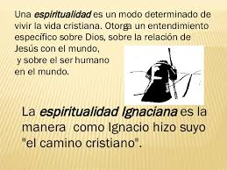
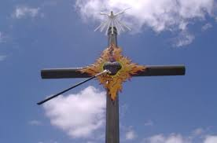
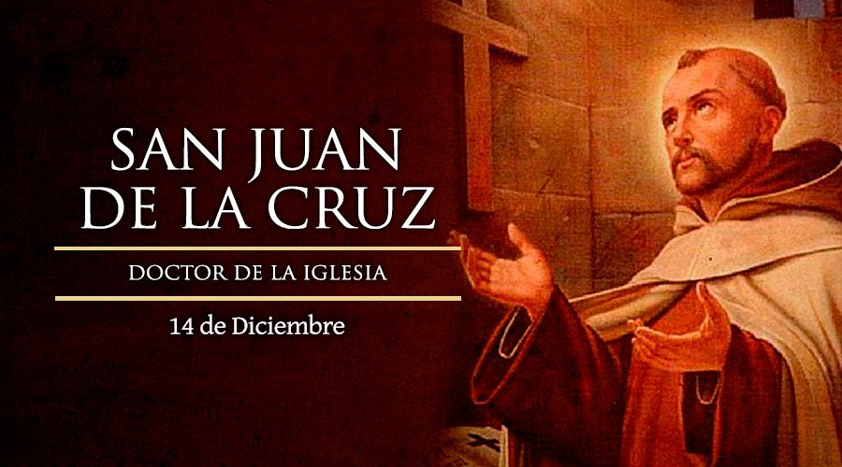
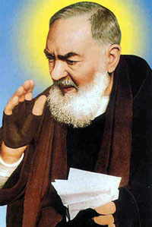
DIVERSAS ESPIRITUALIDADES
En el Cristianismo existen varios modelos que en la historia han probado su efectividad como orientación espiritual para el seguimiento de Jesús. Así podríamos decir que hay espiritualidades franciscana, benedictina, dominica, carmelita, o ignaciana según los modos de seguir a Jesús de San Francisco de Asís, Santo Domingo, San Benito, Santa Teresa y San Juan de la Cruz o San Ignacio de Loyola

Slide 20
¿Qué es la muerte?

Slide 21
¿Por qué tenemos que morir?
Porque la alternativa es infinitamente peor.
Si uno piensa en la vida eterna con la misma viveza en que se piensa en la muerte, es decir, si de verdad nos concentramos y pensamos en cómo sería vivir esta vida para SIEMPRE nos espantaríamos más.
Y voy a hacer una aclaración, porque muchos no comprenden el término “para siempre”, cuando se habla de vivir para siempre no se refiere a vivir mil años, ni diez mil, ni un millón de años... esto es PARA SIEMPRE.
Si lo piensan bien, habrá un momento en el que ya conoceremos lo suficiente como para estar en un completo estado de aburrición, no tendríamos absolutamente NADA que hacer porque no tendría sentido, y regreso en este momento a recordar lo que significa PARA SIEMPRE, todo lo que se les ocurra que se puede hacer si tuviéramos el tiempo suficiente seguramente ya lo habríamos hecho, porque tendríamos más que suficiente tiempo, mucho más.
Por indeseable que parezca, la muerte es la que da sentido a la vida.

Slide 22
¿Cuántos tipos de Muerte tienen los seres humanos?
(Polo Scott)
MUERTE BIOLÓGICA
MUERTE PSIQUICA
MUERTE SOCIAL
MUERTE ESPIRTUAL

Slide 23
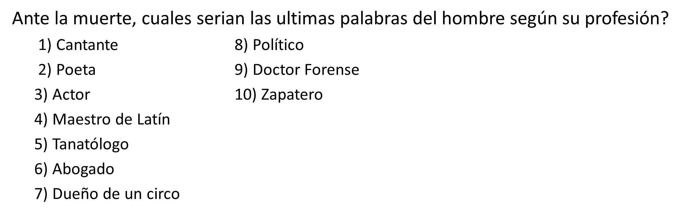
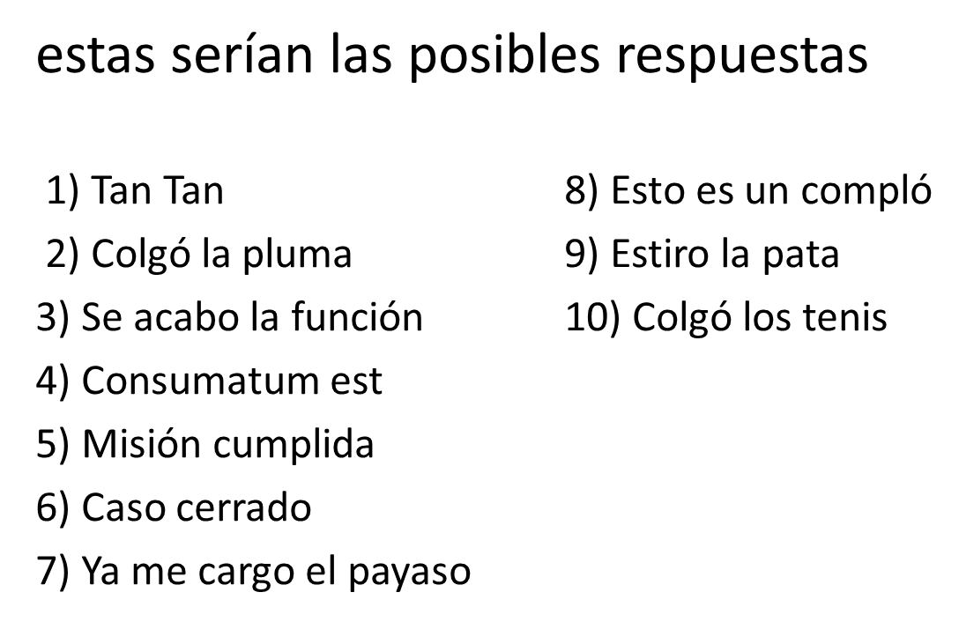
Adivinanzas (CAPED)

Slide 24
¡ MUCHAS GRACIAS !
Lic. Regina Cantú Cavazos. Tanatologa y Especialista en Superación de Perdidas Emocionales MGR. Certificada en Resiliencia. Terapeuta Tanatología Siglo XXI
regis.tanatologa@gmail.com cel. (044)811-489-4716

